Slide 1

Taller N° 5:
EDUCACIÓN PENTECOSTAL CREATIVA

Slide 2

Un taller dividido en 3 partes...

Slide 3
1-EDUCACIÓN
3-CREATIVA
2- PENTECOSTAL

Slide 4

1-EDUCACIÓN
MÉTODO DE TRANSFERENCIA= MÉTODO BANCARIO
VS
PEDAGOGÍA DEL DIÁLOGO
(En la aplicación de los principios de la vida diaria)
"si la finalidad de una comunidad es el crecimiento de sus miembros en personas insertadas como agentes leudantes, el desarrollo de su proyecto educativo es realmente prioritario" (Jorge Tasín 2016)

Slide 5
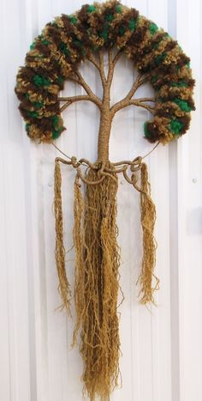
ARTESANOS DE LA EDUCACIÓN
“Un artesano de la educación es aquel que hace de su profesión, del ser maestro, un oficio, en donde la enseñanza ya no puede concebirse como “aplicar” o “bajar” lo aprendido. Es crear, inventar, salirse del guión o del libreto, probar, y ser puesto a prueba en cada circunstancia.”
Andrea Alliaud

Slide 6
ARTESANOS DE LA EDUCACIÓN
Es la enseñanza adaptándose a sus estudiantes.
-El maestro se convierte en artesano cuando tiene un contenido para dar y tiene en cuenta a TODOS sus alumnos.

Slide 7
ARTESANOS DE LA EDUCACIÓN
-El maestro se convierte en artesano cuando tiene un contenido para dar y tiene en cuenta TODOS los escenarios posibles, y las formas de entrada de información.

Slide 8
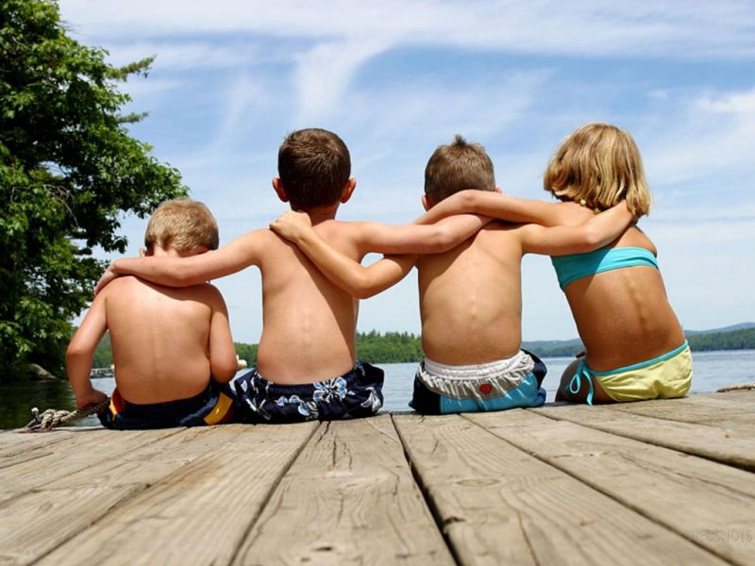
ALUMNOS= HERMANOS
Bajo ningún punto de vista Jesús nos pensó como a unos con mayor autoridad sobre otros, ya que El es Toda la autoridad. El nos distribuyó en dones, y como dice su palabra todos somos importantes: 1 Corintios 12: 21-26 NVI
Esto nos indica que todos necesitamos de todos. Los maestros actúan como hermanos mayores.

Slide 9
ALUMNOS= HERMANOS
Al mirar al otro como hermano, nuestras prácticas como maestros se vuelven más inclusivas, fuertes y espirituales; porque sencillamente estaremos ejerciendo el mismo carácter que Jesús ejerció con las personas.

Slide 10
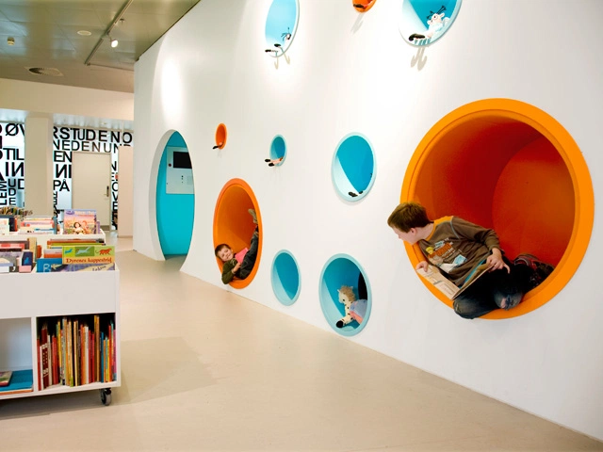
AULAS COMO ESPACIO DE CONSTRUCCIÓN Y DE RIQUEZA COLECTIVA
El aula como un espacio donde los hermanos se reúnen a estudiar, pensar, dialogar y expresarse alrededor de la Palabra de Dios. Y ponen en juego la: Riqueza Colectiva= todos los seres humanos tenemos algo en nuestro interior que supone riqueza para nuestro prójimo.

Slide 11
AULAS COMO ESPACIO DE CONSTRUCCIÓN Y DE RIQUEZA COLECTIVA
Pensar en el aula es pensar en un lugar para estar, aprender, compartir y estar juntos. Lo que la componen, son recursos, pero para mejorar la experiencia colectiva.

Slide 12

CONTENIDO COMO VEHÍCULO TRANSFORMADOR
PLANIFICACIÓN COMO HERRAMIENTA
El principio para la vida es lo que nos lleva a entender el contenido, la historia o el concepto.
Esos principios los vamos a elegir cuidadosamente, luego de un tiempo de oración y dirección y de un tiempo de conocer quiénes son nuestros alumnos.
Es el quién el que nos da el que.

Slide 13
CONTENIDO COMO VEHÍCULO TRANSFORMADOR
PLANIFICACIÓN COMO HERRAMIENTA
La planificación no es un papel que completamos para entregar y demostrar que hemos pensado lo que queremos hacer con anticipación.En cambio, la planificación nos sirve a nosotros.

Slide 14
2-PENTECOSTAL
HECHOS 2:1-13
ESTAR LLENOS DEL ESPÍRITU SANTO ES HABLAR EL IDIOMA DE LA GENTE

Slide 15

Judíos de TODAS LAS NACIONES, estaban allí cuando paso esto. ¡Se nombran 15! Dice que TODOS escuchaban hablar su lengua materna, y que podían escuchar que les hablaban de Dios.

Slide 16

Como estamos llenos del Espíritu Santo tenemos la capacidad de hablar el idioma de la gente, a fin de traerla a los pies de Jesús.
Acceder al conocimiento de la Palabra de Dios, no debe ser algo complejo e inentendible.

Slide 17
2-CREATIVA
TODOS SOMOS SERES CREATIVOS

Slide 18

PARA EJERCITAR LA CREATIVIDAD QUE ESTÁ EN NOSOTROS PODEMOS…
PARA ELEVAR NUESTRA POTENCIALIDAD PODEMOS...

Slide 19
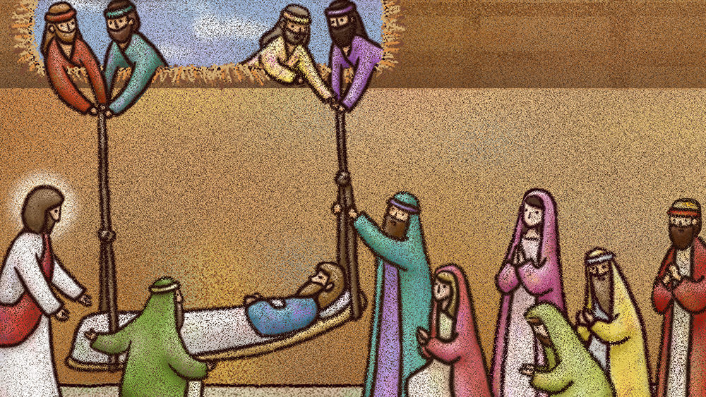
Se conoce también que el ser humano explota en su creatividad cuando hay una NECESIDAD.
Marcos 2:1-5 NTV
La necesidad de estos amigos, los hizo ser creativos, los hizo derribar los límites, el miedo y la vergüenza, todo con el objetivo de acercar a su amigo a Jesús.

Slide 20
¿CONCLUSIÓN?...

Slide 21
“Jesús enseñaba todo el tiempo, que cualquier escenario era posible. Era flexible, porque cuando se le complicaba el plan original, elegía un mejor plan, usando la creatividad que surgía de la necesidad.
También podemos ver como elegía el mejor recurso o método para enseñar, según quienes eran sus alumnos en esos momentos. Preparaba actividades y desafíos especiales y experienciales para sus alumnos más cercanos, que los llevaban a entender y poner en práctica los principios de las lecciones.
Realmente El hablaba el idioma de las personas, porque estaba lleno del Espíritu Santo”

Slide 23
Taller N°7
Implementación de una Educación Generacional

Slide 24
1° ¿Porqué hablar de educación generacional?
2° ¿Cristianos que sepan muchas historias, o cristianos competentes?
3° Pasos prácticos para la implementación.

Slide 25
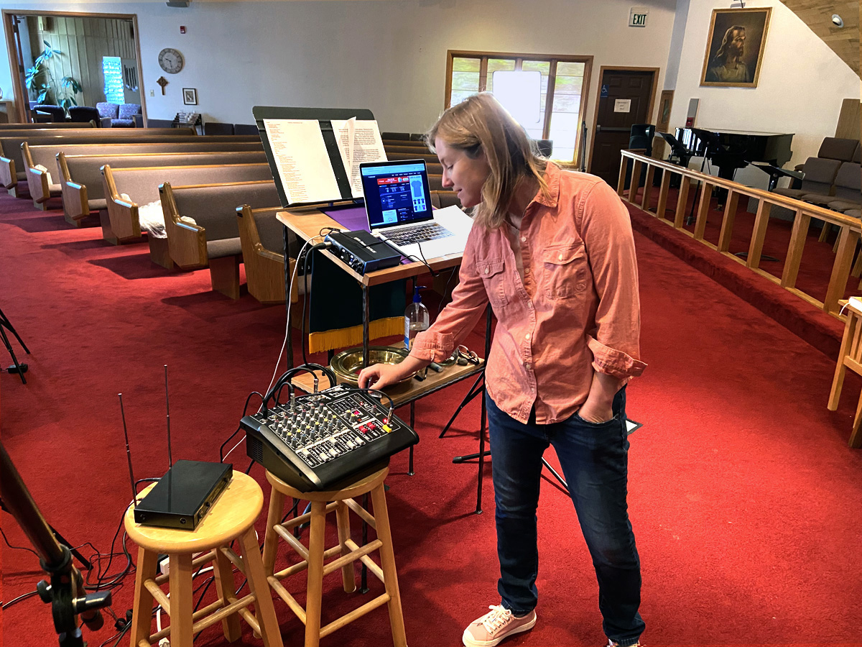

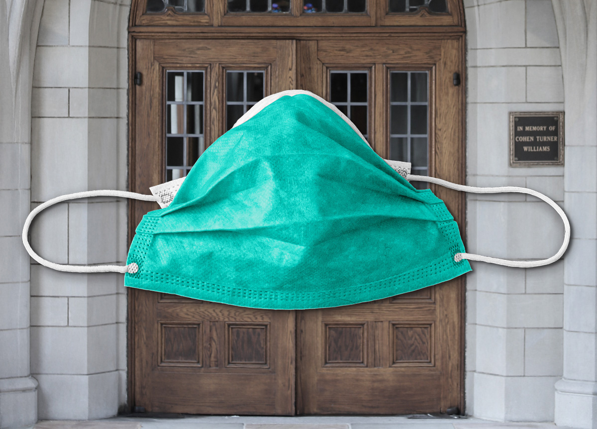
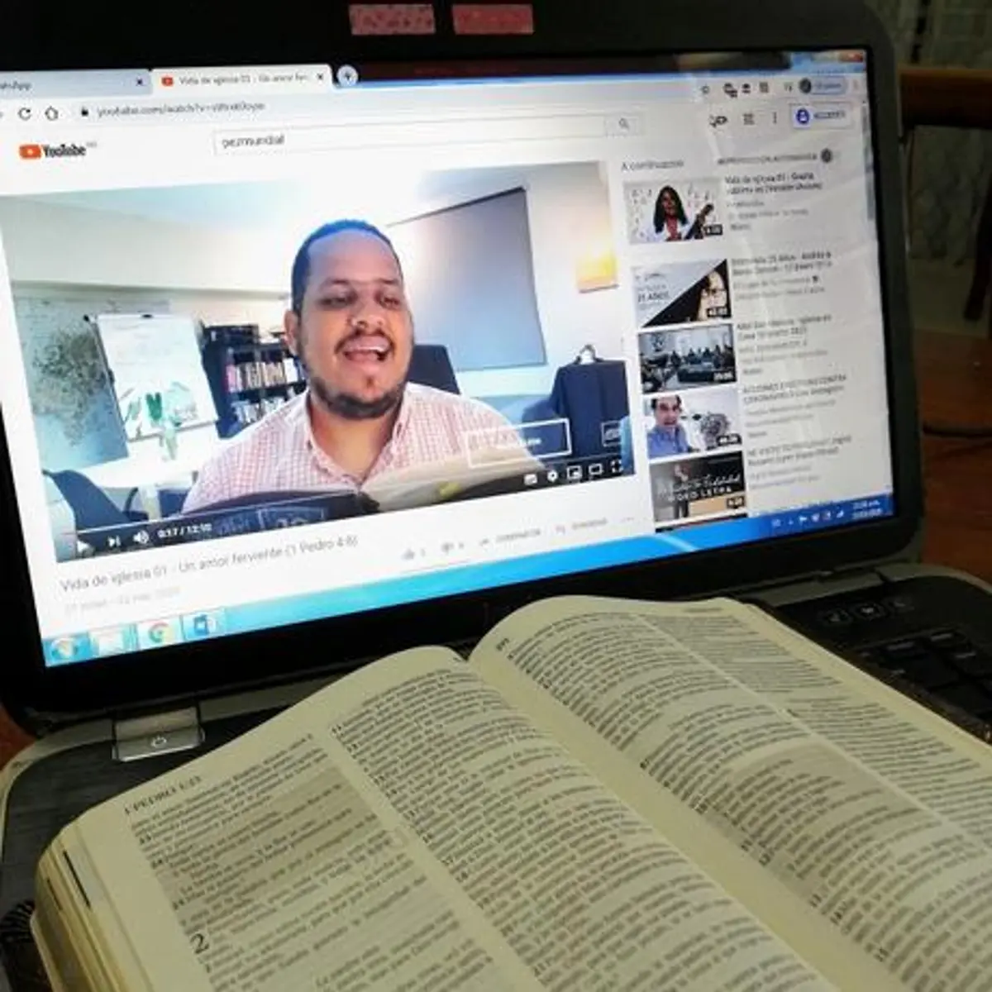
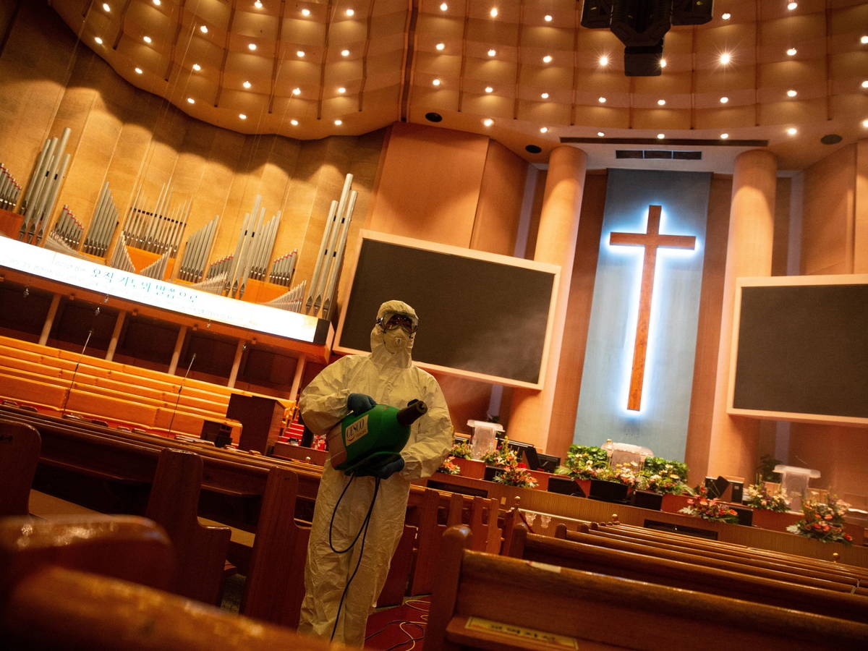

Slide 26
La Pandemia entre tantas cosas dejó en evidencia:
La sectorización de la Iglesia.
La propuesta educativa sin revisión, sin integralidad y con poca sistematización.
La educación vista como “un área” y no “EL ÁREA”

Slide 27
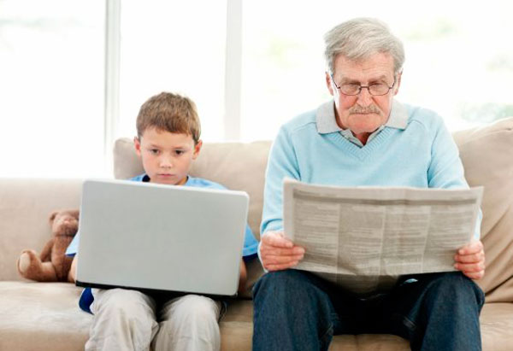

Slide 28
La educación generacional,debe lograr una propuesta educativa, integral pero diferenciada, intencional, responsable, pensada y autodeterminada.

Slide 29
La educación generacional, solo se logra con una base educativa fraterna, comunitaria, constructiva y dialoguista.

Slide 30
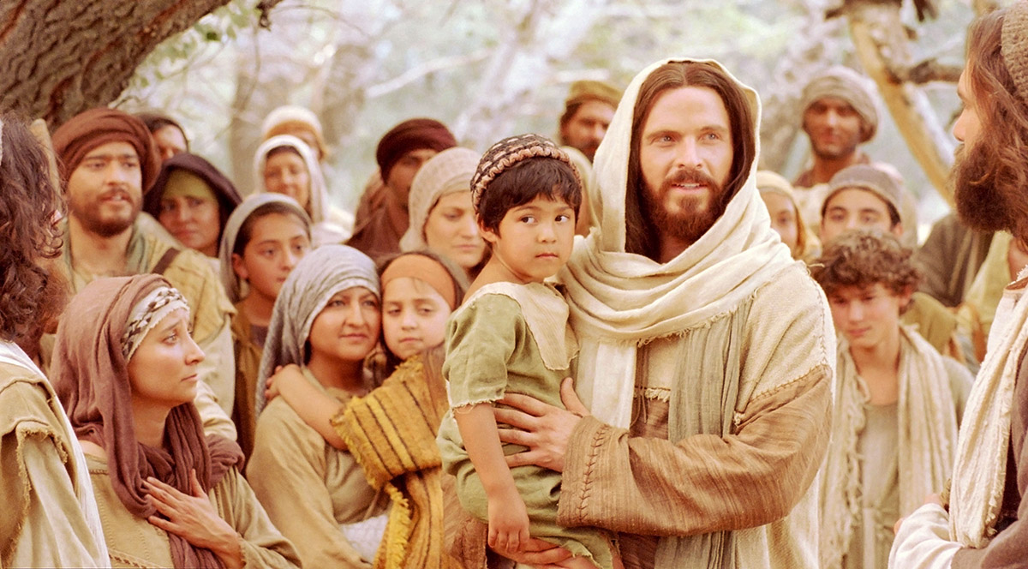
Vamos a mirar a Jesús...

Slide 31
“Cierto día, algunos padres llevaron a sus niños a Jesús para que pusiera sus manos sobre ellos y orara por ellos. Pero los discípulos regañaron a los padres por molestar a Jesús. Pero Jesús les dijo: «Dejen que los niños vengan a mí. ¡No los detengan! Pues el reino del cielo pertenece a los que son como estos niños». Entonces les puso las manos sobre la cabeza y los bendijo antes de irse”
Mateo 19:13-14 NTV (Negritas agregadas)

Slide 32
“Cierto día, algunos padres llevaron a sus niños a Jesús para que pusiera sus manos sobre ellos y orara por ellos. Pero los discípulos regañaron a los padres por molestar a Jesús. Pero Jesús les dijo: «Dejen que los niños vengan a mí. ¡No los detengan! Pues el reino del cielo pertenece a los que son como estos niños». Entonces les puso las manos sobre la cabeza y los bendijo antes de irse”
Mateo 19:13-14 NTV (Negritas agregadas)
3 ELEMENTOS EN RELACIÓN A LA EDUCACIÓN GENERACIONAL...

Slide 33
“Por ese tiempo, los discípulos se acercaron a Jesús y le preguntaron:
¿Quién es el más importante en el reino del cielo?
Jesús llamó a un niño pequeño y lo puso en medio de ellos. Entonces dijo:
-Les digo la verdad, a menos que se aparten de sus pecados y se vuelvan como niños, nunca entrarán en el reino del cielo. Así que el que se vuelva tan humilde como este pequeño es el más importante en el reino del cielo”
Mateo 18:2-5 NTV (Negritas agregadas)

Slide 34
“Por ese tiempo, los discípulos se acercaron a Jesús y le preguntaron:
¿Quién es el más importante en el reino del cielo?
Jesús llamó a un niño pequeño y lo puso en medio de ellos. Entonces dijo:
-Les digo la verdad, a menos que se aparten de sus pecados y se vuelvan como niños, nunca entrarán en el reino del cielo. Así que el que se vuelva tan humilde como este pequeño es el más importante en el reino del cielo”
Mateo 18:2-5 NTV (Negritas agregadas)
2 ELEMENTOS EN RELACIÓN A LA EDUCACIÓN GENERACIONAL...

Slide 35
“Cuidado con despreciar a cualquiera de estos pequeños. Les digo que, en el cielo, sus ángeles siempre están en la presencia de mi Padre celestial”
Mateo 18:10 NTV
“De la misma manera, no es la voluntad de mi Padre celestial que ni siquiera uno de estos pequeñitos perezca”
Mateo 18:14 NTV
1 ELEMENTOS EN RELACIÓN A LA EDUCACIÓN GENERACIONAL...

Slide 36
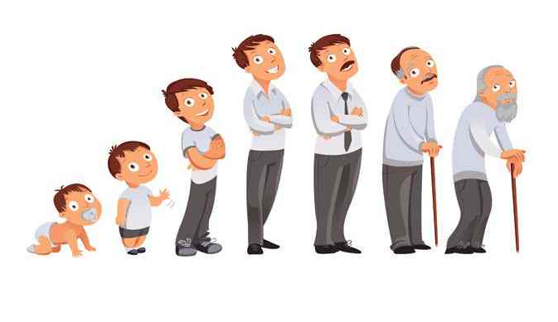
Una educación basada en CAPACIDADES FUNDAMENTALES, forma CRISTIANOS COMPETENTES.

Slide 37
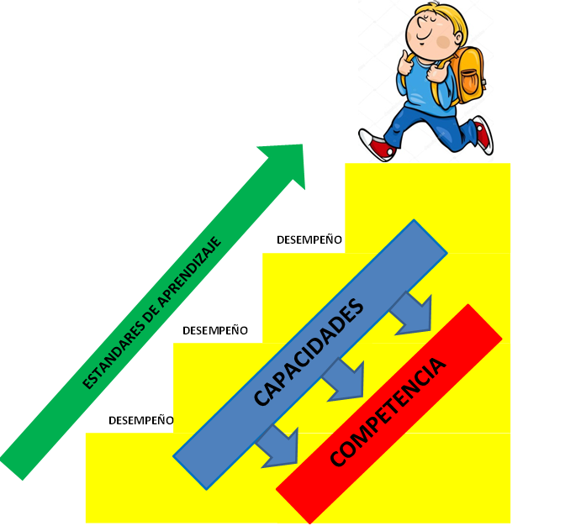

Slide 38
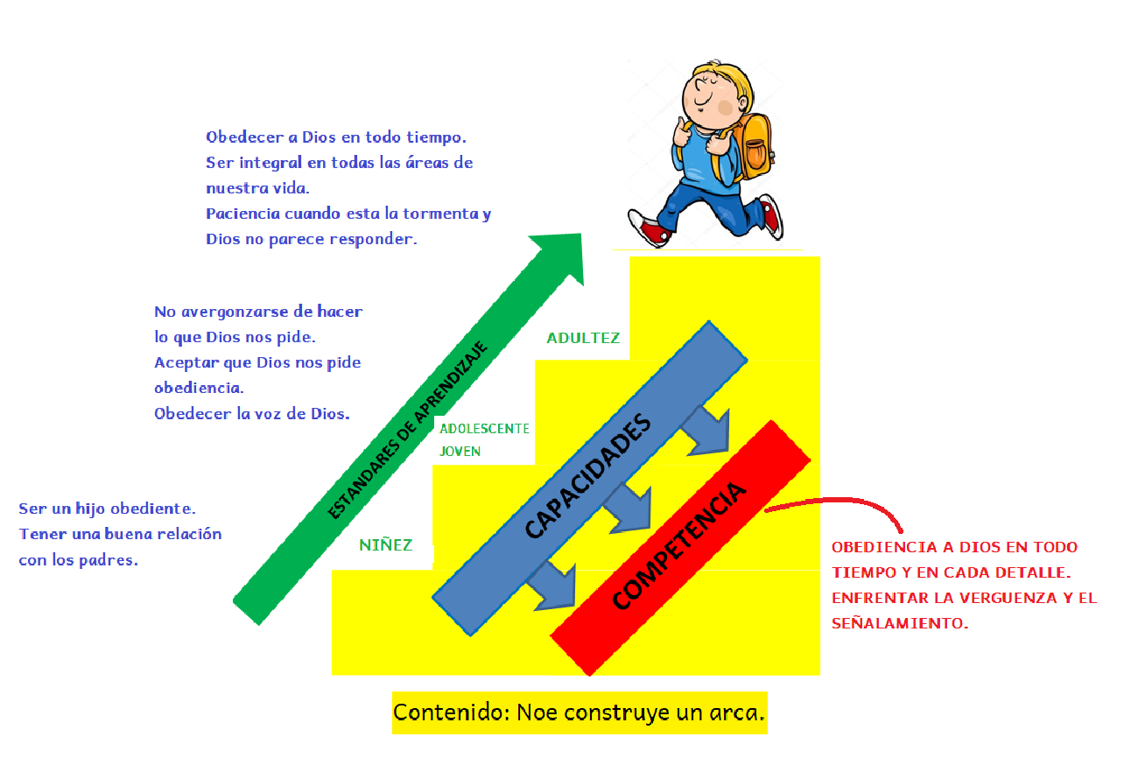

Slide 39
Es un sistema de trabajo en donde:
-Se desarrollan las mismas capacidades, complejizándolas hasta convertirse en una competencia, utilizando diferentes bases y principios bíblicos.
-Usando las mismas bases y principios bíblicos, complejizando segun la edad, desarrollando diferentes capacidades que conforman una competencia.

Slide 40
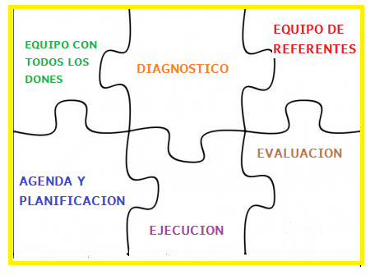
Pasos recomendados para implementar...

Slide 41
Conformar un equipo con todos los dones representados
PASTOR
PROFETA
APOSTOL
MAESTRO
EVANGELISTA

Slide 42

Diagnóstico

Slide 43

Formar un equipo de referentes

Slide 44

Agenda y planificación

Slide 45

Ejecución

Slide 46

Evaluación

Slide 47

Ejemplo

Slide 48
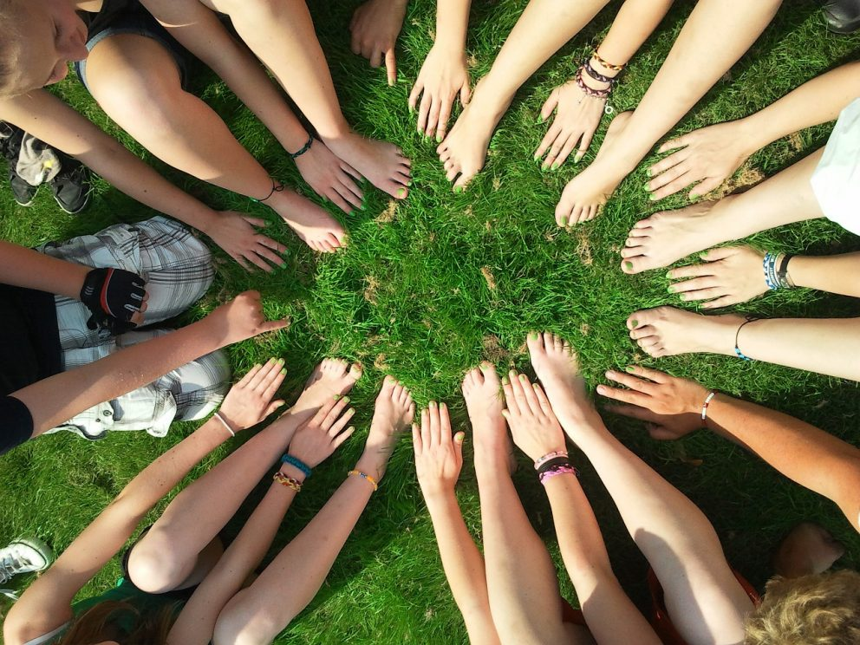
“Solo llego más rápido, pero juntos llegamos más lejos”

